Slide 1
Mi mamá

Slide 2
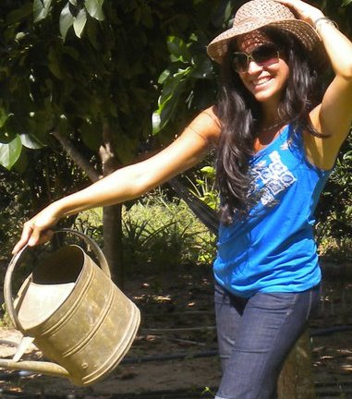
DATOS PERSONALES:
 | Marta Patricia Ávila Formosa 11/ 10 / 70 Marta Marotte y Raúl Ávila Verónica Ávila

Slide 3
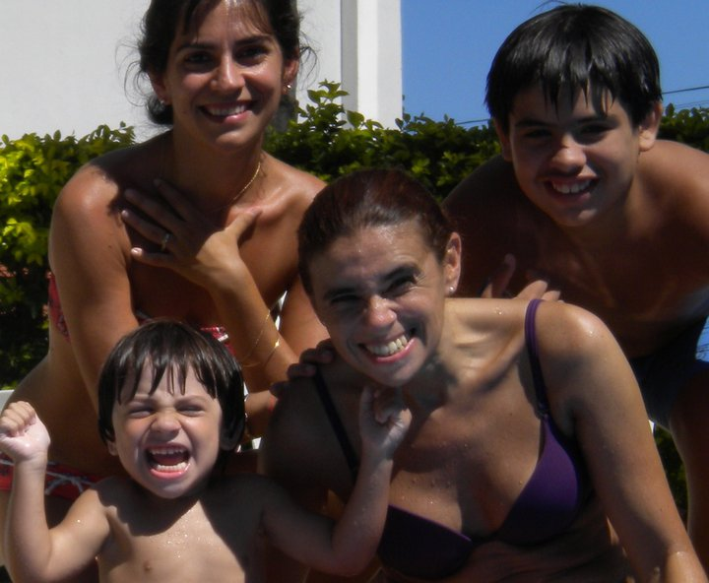
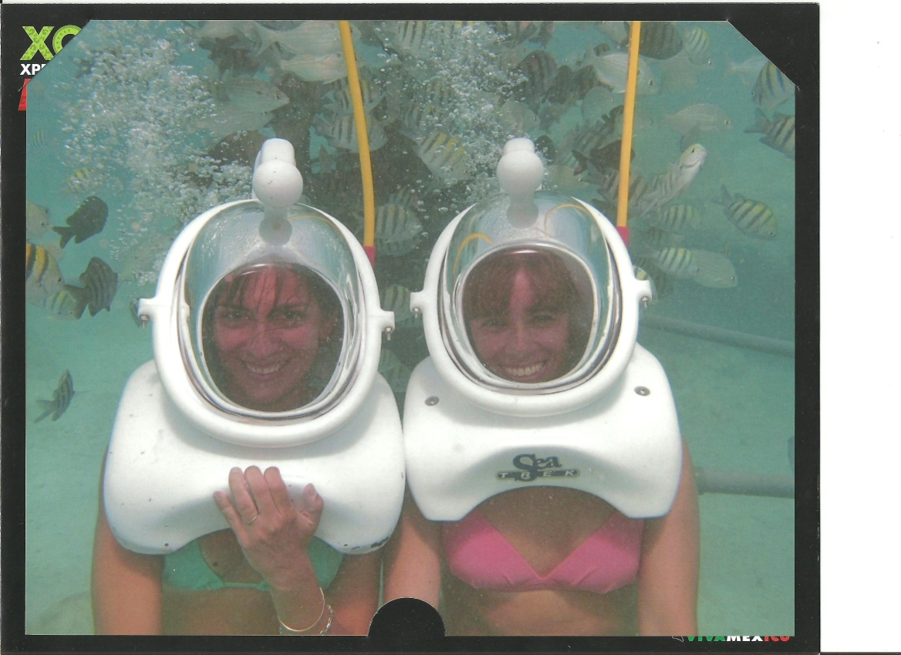
Afectos
Laura Mariño → mejor amiga.
‘hermana que ella eligió’

Slide 4
Estudios:
Primaria: Bernardino Rivadavia – Fsa. (escolta)
Secundaria: Instituto San martín – Fsa. (escolta)
Terciario: Profesorado de Inglés – Instituto Josefina Contte – Ctes.
Universitario: Licenciada en Lenguas Extranjeras. UNNE – Chaco.

Slide 5
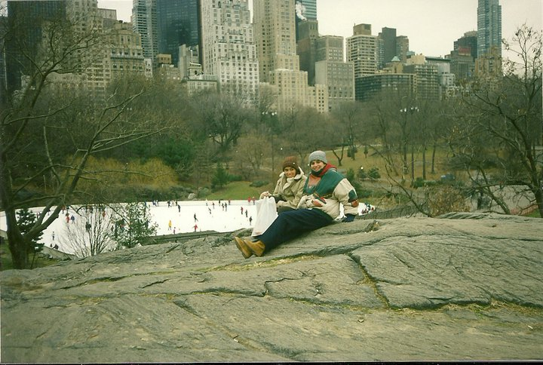
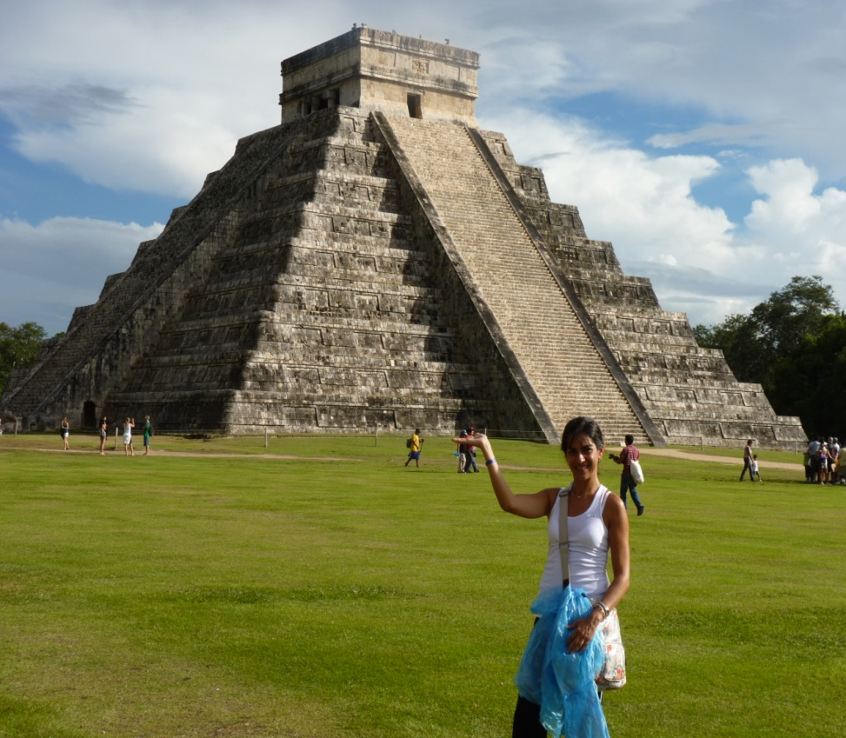
Hobbies – gustos
Viajar

Slide 6
Escuchar música romántica (Luis Miguel – Arjona)
Hacer gym.
Mirar tele (Dulce Amor)
Juntarse con sus amigas (Las chicas)

